Slide 1

Controle Proporcional com Sensor de Som
Por Sanjay and Arvind Seshan

Slide 2
Objetivos da Lição
Aprender a usar o Sensor de Som com controle proporcional.
Pré-requisitos: Controle Proporcional, Sensor de Som, Fio de Dados, Loops.

Slide 3
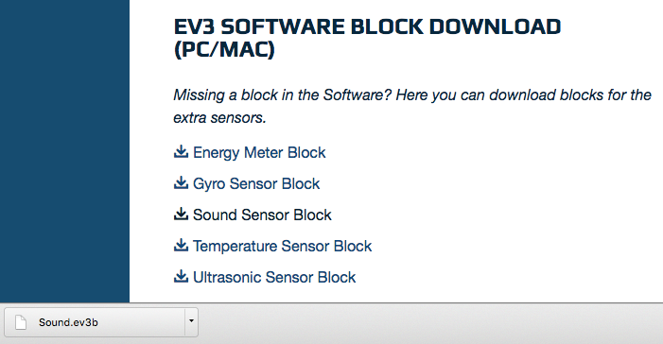
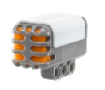

Baixando o Bloco de Som
O Bloco de Som está disponível para download no site LEGO.com:
http://www.lego.com/en-us/mindstorms/downloads
Baixe o bloco usando a lição, “Importando blocos LEGO adicionais”, da aba Básicas.

Slide 4
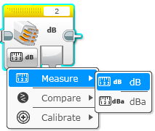
Sensor de Som: Modo Measure
Modo Measure
dB
Nível do som medido em porcentagem.
dBa
Nível do som ajustado a um nível próximo ao audível pelo humano, e depois medido em porcentagem.
Fonte: EV3 Help Menu

Slide 5
Desafio do Sensor de Som
Na lição sobre o Sensor de Som na aba Básica”, o desafio foi escrever um “programa de celebração”, onde o robô se moveria mais rápido ou mais devagar de acordo com o quão alto o som estivesse;
Para esse desafio, nós melhoraremos o programa adicionando um controle proporcional.
Dicas:
O Sensor de Som será usado no modo “Measure”;
Você pode usar para este desafio “dB” ou “dBa”.

Slide 6
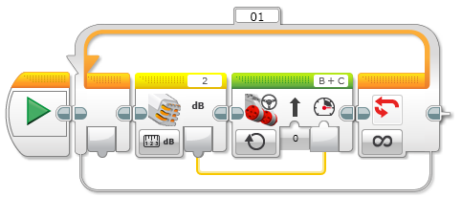
Solução do Desafio

Slide 7
Créditos
Este tutorial foi criado por Sanjay e Arvind Seshan;
Este tutorial foi traduzido por Luiz Gabriel Vieira Costa da equipe TILT;
Mais lições disponíveis em www.ev3lessons.com.
Este trabalho é licenciado por Creative Commons Attribution-NonCommercial-ShareAlike 4.0 International License.

